Slide 1

HEDONIC PRICE METHOD (HPM)
Pertemuan 11
EKONOMI LINGKUNGAN
DEPARTEMEN EKONOMI SUMBERDAYA & LINGKUNGAN

Slide 2
PENDAHULUAN
Dalam “real world” kita sering dihadapkan dengan satu bundel (set) barang dengan satu harga untuk keseluruhan bundel, dimana kita tertarik pada harga elemen dalam paket tersebut.
Dengan melakukan pengamatan harga dari rumah-rumah yang mempunyai karakteristik berbeda, kita dapat menyimpulkan nilai yang tersembunyi dalam satu karakteristik, contoh: kualitas udara.
Berdasarkan asumsi tersebut, dapat diketahui bahwasanya Hedonic Price Method (HPM) digunakan untuk mengestimasi nilai ekosistem atau jasa lingkungan yang secara langsung mempengaruhi market price.

Slide 3
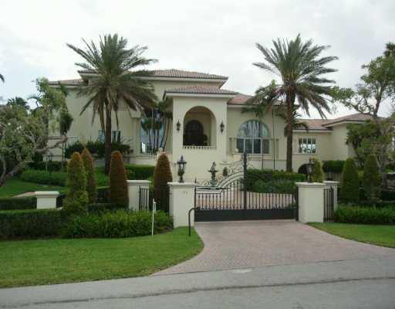
Hedonic Pricing Method (1)
Menghitung harga pasar dari barang + jenis kualitas lingkungan
Harga dari barang-barang tidak bergerak (bangunan dll), luas, usia & kualitas, jarak antara kemungkinan tempat kerja + tempat tinggal, kualitas udara yg dihirup, kemacetan lalu lintas & komponen kualitas lingkungan lainnya

Slide 4
Hedonic Pricing Method (2)
Harga implisit dari perbedaan ketenangan  berapa harga yg ditetapkan penjual yg siap dibayarkan untuk mendapatkan ketenangan yg berbeda
Membahas tentang
WTP untuk menyewa rumah sepi lebih tinggi daripada rumah yg ramai, ceteris paribus
Analisa perbedaan harga rumah  disebut HPM (Hedonic Price Method)

Slide 5
HEDONIC PRICE THEORY (1)
Dalam hal ini, kita mempertimbangkan suatu area homogen yang bisa dipertimbangkan dalam single market dari sudut pandang, misal, perumahan
Untuk penyederhanaan, setiap rumah dikelompokkan dalam satu karakteristik tunggal, “z”, misal kualitas udara
Disini kita tertarik untuk mengetahui hubungan antara harga (rumah) dengan kualitas udara, p = p(z)
price function nya merupakan konsep equilibrium (partial equilibrium) yang dihasilkan dari interaksi supply dan demand.

Slide 6
HEDONIC PRICE THEORY (2)
KONSUMEN
Konsumen membeli sebuah rumah seperti halnya barang-barang lain, x
Permasalahan dari sisi konsumen adalah:

Slide 7
HEDONIC PRICE THEORY (3)
Berapakah jumlah x untuk nilai tertentu dari z untuk mendapatkan nilai kepuasan yang pasti
Budget untuk membeli rumah, yang menjamin tingkat kepuasan tertentu adalah

Slide 8
HEDONIC PRICE THEORY (4)
Kita juga dapat mendefinisikan permasalahan konsumen sebagai berikut:
Ini dikenal juga sebagai bid function ➔ jumlah maksimum yang bersedia dibayarkan konsumen, yang merupakan fungsi dari income dan polusi udara

Slide 9
Pilihan Konsumen
Hedonic price function dan dua bid functions untuk dua tingkat utilitas yang berbeda
$
p(z)
Θ(y,z,U₀)
Θ(y,z,U₁)
Utility increases
Air quality z

Slide 10
Produsen
Biaya membuat satu rumah (c) tergantung pada harga input r dan karakteristiknya z:c(r,z)
Produsen memaksimumkan keuntungan
Alternatif tingkat harga untuk memperoleh tingkat profit tertentu ditetapkan sebagai z yaitu
Hal ini dikenal dengan the offer function – menerangkan nilai minimum WTA produsen sbg fungsi dari biaya-biaya dan polusi udara

Slide 11
Pilihan Produsen
Hedonic price function & dua offer functions untuk dua tingkat profit yang berbeda
$
Φ(r,z, π₂)
Profits increase
Φ(r,z, π₁)
p(z)
Air quality z

Slide 12
Keseimbangan Pasar
Pada keseimbangan, marginal bid, marginal offer, dan harga rumah adalah identik – semua pihak pada pasar, memberikan nilai rumah yang sama
p(z)
$
Φ₃
Θ₃
Φ₂
Θ₂
Φ₁
Θ₁
Air quality z

Slide 13
Willingness to pay
$/unit
Marginal implicit price function & marginal WTP untuk tambahan satu unit z bagi konsumen 1 & 2
MWTP₂(z)
MWTP₁(z)
p‘(z)
Air quality z

Slide 14
Ringkasan
hedonic price function menunjukkan bagaimana harga bervariasi terhadap kualitas lingkungan dan faktor lain (pendapatan)
Dengan menggunakan derivative dari harga sewa terhadap kualitas lingkungan – hal ini merupakan harga kualitas lingkungan (langkah ke-1 dalam prosedur estimasi)
Lakukan pada sejumlah tingkat pendapatan
Diperoleh harga dari kualitas lingkungan sebagai fungsi pendapatan → an inverse demand function - (langkah ke-2 dalam prosedur estimasi)
Diasumsikan, individu yg berbeda membuat pilihan sepanjang hedonic price function

Slide 15
Kelemahan HPM
Agar HPM benar-benar menunjukkan max WTP, setiap nilai yg diamati harus merupakan nilai keseimbangan dimana setiap RT untuk satuan terakhir tidak memiliki lagi SK  hanya jika HPM adalah merupakan marginal WTP  kenyataannya <<< RT yg mengetahui harga yg diberikan sebagai suatu bundel kualitas sbg syarat marjinal untuk penggunaan maksimum
Masalah symetri : sebuah RT dgn banyak satuan yg berubah harus mengetahui secara tepat & pasti nilai WTP setiap perubahan marjinal dr RT yg diteliti
Hanya dapat membuat pernyataan ttg perbedaan kualitas lingkungan dr wilayah pengamatan  tidak dapat diterapkan untuk menilai keadaan lingkungan yg diamati

